Slide 1
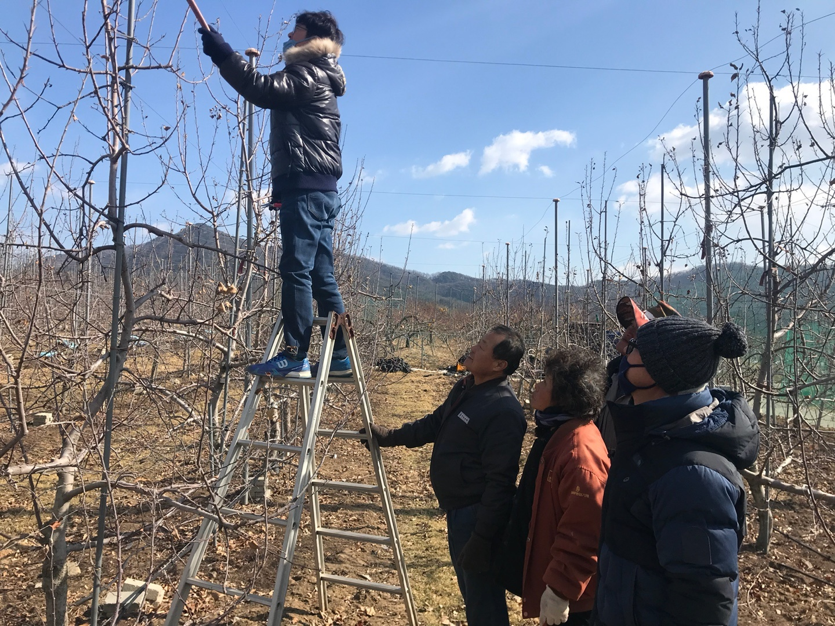
농업기술센터
Notes:
1
먼저, 지금의 옥천입니다.

Slide 2
9-1. 농업기계 현장순회 교육
3. 4.(월)~29.(금) 10:00 / 영동읍 화신1리 등 19개마을
내 용 : 농기계 수리 및 안전사용교육
9-2. 영동와인연구회 임시총회
3. 5.(화) 10:00 / 농업기술센터 /50명
내 용 : 2019년 활동계획 수립 등
9-3. 영동군농업인대학 입학식
3. 6.(수) 14:00 / 농업기술센터 / 70명
내 용 : 입학식 및 특강 등
9-4. 야생화연구회 전문교육
3. 8.(금) 16:00 / 농업기술센터 /20명
내 용 : 야생화 접목 및 관리 등

Slide 3
9-5. 농업인조직 연시총회 및 과제교육
구 분 | 일시 | 장소 | 인원 | 비고
상촌면생활개선회 | 3. 5.(화) 10:00 | 상촌면사무소 | 40명 | 2019년 활동계획 수립 및 과제교육
향토음식연구회 | 3. 6.(수) 10:00 | 농업기술센터 | 50명 | 2019년 활동계획 수립 및 과제교육
농산물가공연구회 | 3. 7.(목) 10:00 | 과일나라 테마공원 | 50명 | 2019년 활동계획 수립 및 과제교육
계 (3회) |  |  | 140명

Slide 4
9-6. 농업인대학 교육
농촌여성 리더학과
일시 | 장 소 | 인원 | 내 용
3. 19.(화) 14:00 | 농업기술센터 | 40 | 악기이론 및 실습
3. 21.(화) 14:00 | 농업기술센터 |  | 과일이용 제과제빵 실습
3. 26.(화) 14:00 | 농업기술센터 |  | - 리더의 이미지메이킹 교육
3. 28.(화) 14:00 | 농업기술센터 |  | - 실내정원과 식물정화식물 교육
4회 |  | 40명
포도학과
일시 | 장소 | 인원 | 강사 | 비고
3. 20.(수) 14:00 | 농업기술센터 | 30명 | 이경민 (영동군농업기술센터) | - 포도 재배관리 및 시비관리
3. 27.(수) 14:00 | 농업기술센터 | 30명 | 이석호 (포도연구소) | - 포도 수분 및 시비관리
계(2회) |  | 60명

Slide 5
9-7. 영동와인 아카데미 개강식 및 교육
일시 | 장소 | 인원 | 비고
3. 21.(목) 18:30 | 유원대학교 와인프라자 | 60명 | 개강식 및 1차 교육 신규반 35명, 소믈리에반 25명
3. 28.(목) 18:30 | 유원대학교 와인프라자 | 35명 | - 신규반 2차교육
계(2회) |  | 95명
9-8. 농업경영인 ·여성농업인 가족화합대회
3. 29.(금) 10:00 / 과일나라 테마공원 /1,000명
내 용 : 개회식, 우수회원 시상, 화합행사 등

Slide 6
9-9. 기타 현안업무
PLS 대응 부적합 우려 품목 농업인대상 교육 및 컨설팅
농업용 무인항공기(드론)교육 추진(공무원8명, 농업인20명)
봄꽃 분양 / 3. 11.(월)~22.(금) /꽃잔디 18,000본, 팬지, 데이지
오스테오스필엄 30,000본
과학영농시설운영 토양검정 추진
유용미생물 및 아미노액비 배양공급
농업기계 임대사업 운영(3개 사업장)

